Slide 1

Historia de la Cincuentenaria Escuela Normal

Slide 2
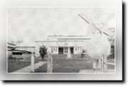
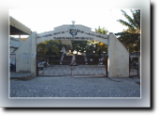
El 2 de Abril de 1956, constituye uno de los acontecimientos más notables en los anales de la historia educativa de esta región de la patria, por cuanto en esta memorable efemérides se funda el INSTITUTO MIXTO PREVOCACIONAL DEL PETEN (hoy Escuela Normal Intercultural No. 5), honor y gloria de quienes hicieron posible su creación y el respiro profundo de muchísimos padres de familia al presentárseles la ocasión de prodigarles a sus hijos un porvenir digno y decoroso. Este célebre acontecimiento de notorio revuelo en aquel momento, no sólo viene a incidir en la formación cultural de nuestra juventud, sino que el departamento de Petén se reincorpora educacionalmente al resto del país después de largos años de vivir aislado

Slide 3
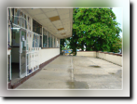
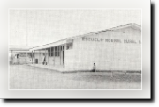
En el pensamiento del profesor Julio Edmundo Rosado Pinelo ya se acaricia la inquietud de gestionar ante las autoridades superiores, la creación de un establecimiento de Educación Secundaria en el departamento del Petén, desde que fuera Profesor de Grado y Director de la Escuela Nacional para Varones No. 1 de la isla de Ciudad Flores. Y es en estos puestos, precisamente, donde él se da cuenta que debido a la realidad socioeconómica imperante en la mayoría de padre de familia, muchas promociones egresadas de sexto grado de primaria se quedan sin la esperanza de algo mejor por falta de una oportunidad.

Slide 4
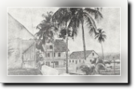
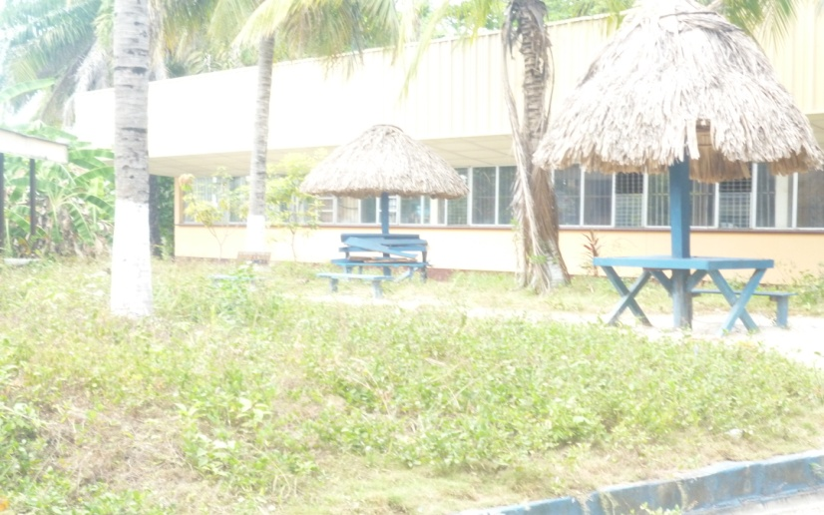
A su arribo como Inspector Técnico de Educación de la Zona No. 13 (hoy Supervisión Técnica de Educación Departamental), el Profesor Julio Edmundo Rosado Pinelo con más potestad e influencia ante las autoridades del Ministerio de Educación Pública donde su capacidad es bien reconocida, se concreta a planificar amplia y minuciosamente el proyecto de creación y lo somete a la consideración de la Honorable Corporación Municipal de Flores como representante del pueblo, que preside en aquel tiempo el recordado señor don Francisco Bobourg Mena, para su respaldo y apoyo. Por lo ambicioso y bien argumentado proyecto, la Municipalidad sopesa el valor de su contenido y sin ninguna discusión le otorga su visto bueno y delega su representación, para los trámites posteriores, en la persona del señor Síndico Primero Municipal, don Manuel Carío Cano, a quien también se le reconocen méritos especiales por sus constantes luchas en la conquista de este ideal.

Slide 5
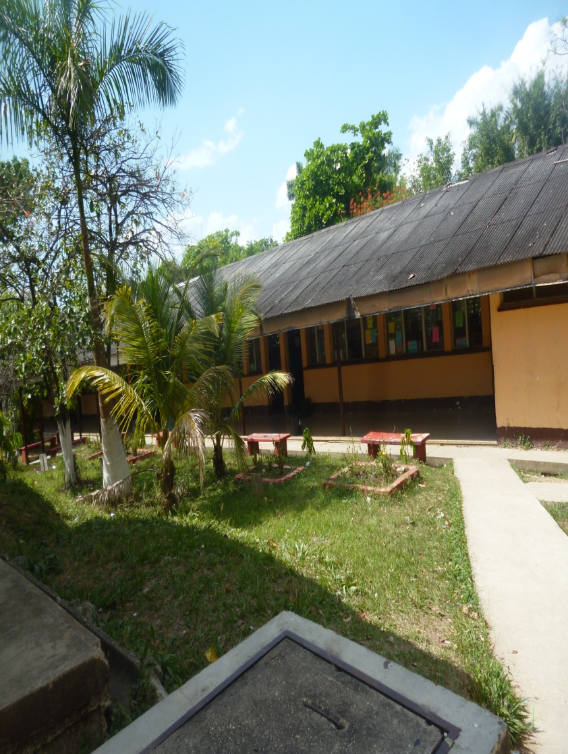
Otra de las instituciones que acuerpa con la mayor buena voluntad y decisión esta valiosa iniciativa al consultarle su opinión, es la Gobernación Departamental que desempeña en aquella época el apreciable Coronel J. Eugenio Caballeros Mazariegos, personaje que a su paso por el cargo, deja patentes huellas de encomiable labor social en beneficio de esta tierra petenera. Y como una muestra fehaciente de lo que aquí exponemos, recordamos muy bien el encargo específico que le hiciera al Profesor Rosado Pinelo de planificar el proyecto de la Primera Convención de Municipalidades del departamento del Petén, evento que conjuntamente llevan a cabo en febrero de 1956, donde se tratan temas vitales relacionados con el "Comité Pro-carretera Flores - Poptún - Guatemala", del cual forma parte integrante como miembro valioso.
Asegurados ya los pasos preliminares, el Profesor Julio Edmundo Rosado Pinelo en su calidad de Inspector Técnico de Educación y el señor Manuel Carío Cano como representante de la Municipalidad, marchan a la ciudad capital y su primera entrevista la efectúan con el principal Asesor del Ministerio de Educación a cargo del Profesor Alberto Arreaga. Hemos de advertir que el Profesor Arreaga, mucho tiempo atrás, desempeña el cargo de Profesor de la Escuela Nacional para Varones No. 1 de Ciudad Flores, tiempo suficiente que le permite conocer a perfección la idiosincrasia del pueblo petenero en cuanto a necesidades se refiere.

Slide 6
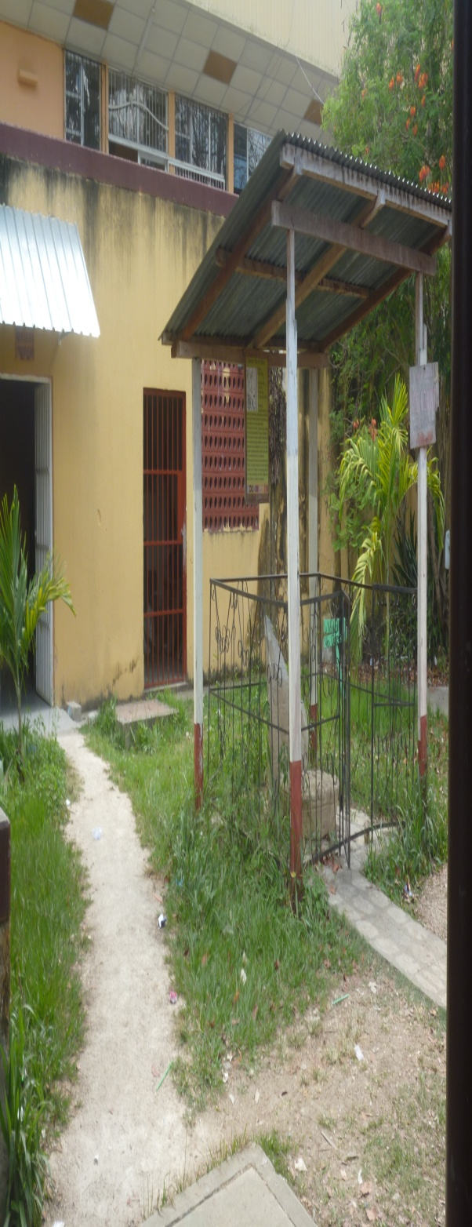
Al escuchar con especial interés la exposición de los delegados y considerando la magnitud de la petición, el funcionario no vacila en ofrecer sus servicios en todo aquello que estuviera a su alcance y por su medio los traslada al despacho del señor Ministro de- Educación, a cargo del Dr. Enrique Quiñónez S., para conocer su opinión a este respecto. En esta amena entrevista, el señor ministro inmediatamente reconoce al que fuera uno de sus más queridos alumnos en la Escuela Normal Central para Varones de la ciudad capital, establecimiento donde el Profesor Julio Edmundo Rosado Pinelo obtiene el título de Maestro de Educación Primaria y los Despachos de Subteniente de Reservas Militares. Este factor es determinante y signo de buen preludio para que el Maestro, hoy alto funcionario, prometiera a su alumno intervenir directamente ante el señor Presidente de la República, Coronel Carlos Castillo Armas, para que este sueño dorado de los peteneros se convirtiera en hermosa realidad. Y para el efecto le designa la misión a su Asesor, para que, a través de un estudio minucioso y bien fundamentado, dictaminara favorablemente.

Slide 7
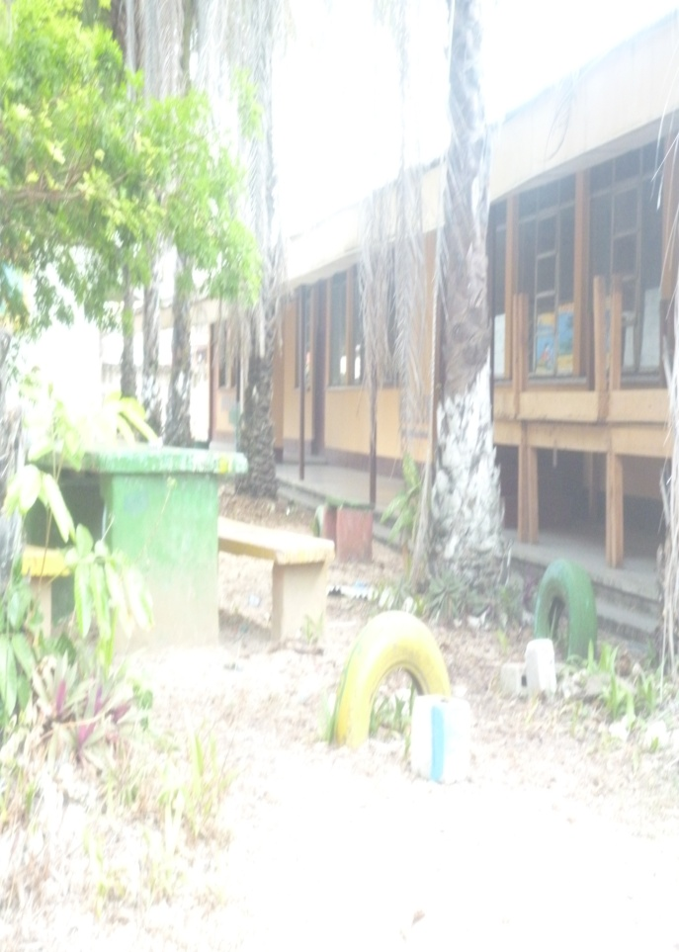
Los trámites posteriores a esta solicitud corren por cuenta de las principales autoridades del Ministerio del Ramo, no sin antes convenir que de los resultados obtenidos se le comunicara a don Manuel Carío Cano para que éste informara a la Honorable Corporación Municipal el curso de los acontecimientos. Mientras tanto, el Profesor Julio Edmundo Rosado Pinelo sostiene constantes reuniones con el personal docente ya designado en el local de la Inspección Técnica de Educación de la Zona No. 13, con el propósito de planificar la organización, distribución de asignaturas y funcionamiento del que pronto ha de ser INSTITUTO MIXTO PREVOCACIONAL DEL PETEN. Posteriormente, el profesorado firma tan histórica acta en el segundo piso de la Escuela Nacional para Varones de Ciudad Flores, donde se compromete a trabajar con carácter ad-honorem mientras se autorizan las partidas correspondientes en el nuevo Presupuesto General de Gastos de la Nación.
En el local de la Inspección Técnica de Educación de la Zona No. 13, convertido en centro de operaciones, se observa un movimiento enorme. Grupos de maestros que salen y entran esperando la hora del inicio; padres de familia que se acercan en busca de informaciones fidedignas sobre el resultado de aquella lucha tenaz que ya todos conocen, y alumnos que escuchan atentos indicaciones de interés personal. Por todos lados, pues, vemos emoción y mucho entusiasmo porque en el horizonte de la esperanza ya se acerca el advenimiento del primer centro de segunda enseñanza que habrá de funcionar en el departamento del Petén.

Slide 8
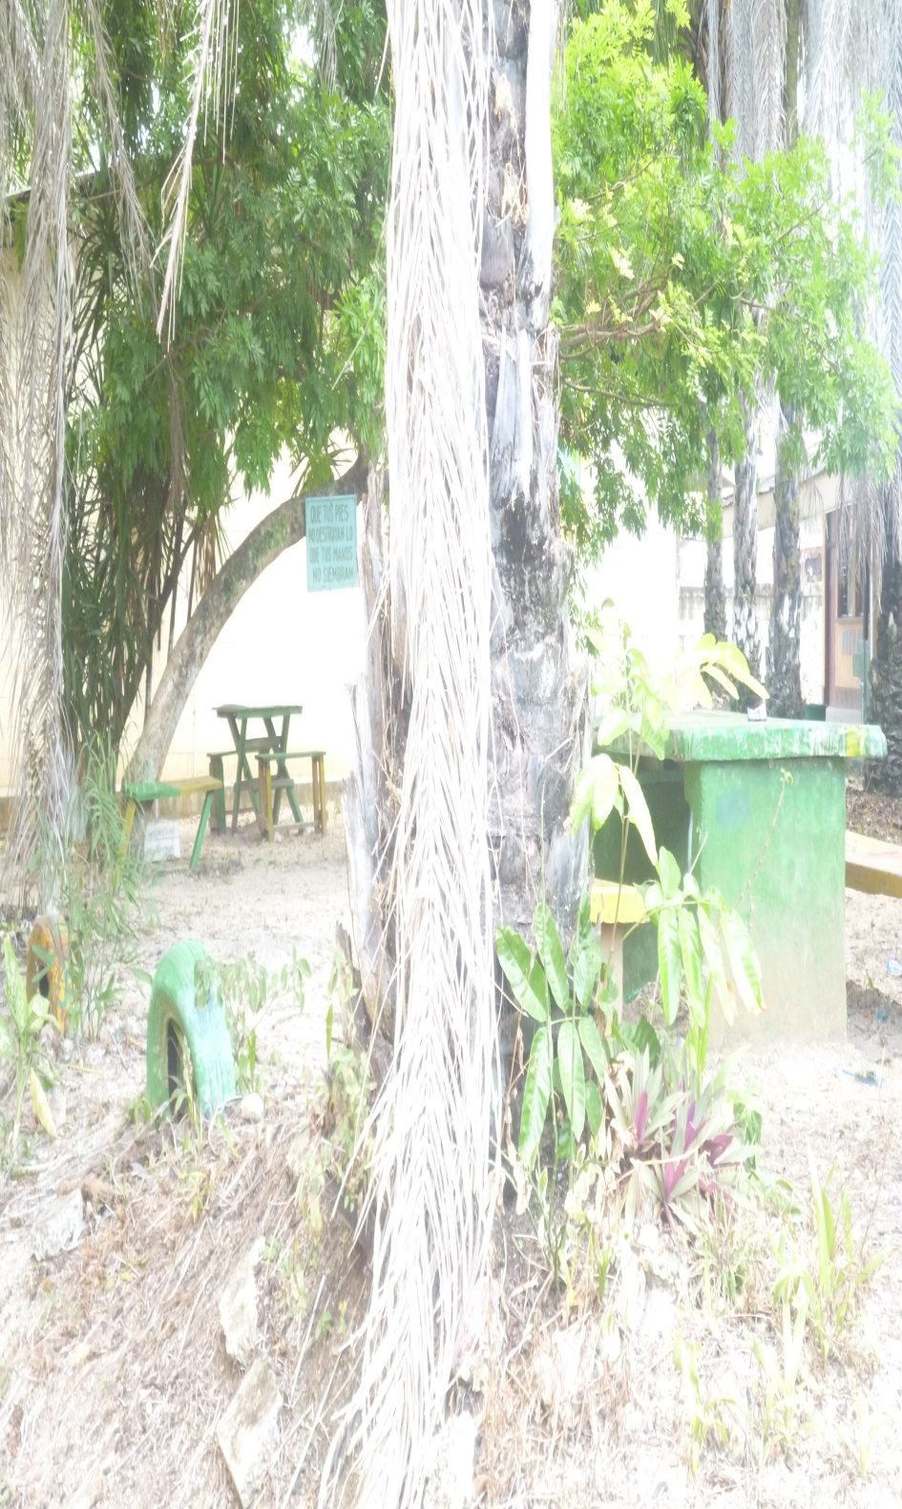
Y por fin... llega el momento culminante de aquella histórica jornada que tantos sacrificios costara a su progenitor y personas colaboradoras, el Profesor Julio Edmundo Rosado Pinelo recibe en esos días citación del Ministerio del Ramo y personalmente se le hace entrega del Acuerdo de creación del INSTITUTO MIXTO PREVOCACIONAL DEL PETEN. A su regreso y sin pérdida de tiempo inicia los preparativos de inauguración, solemne acto que tiene como escenario el segundo nivel de la casa de habitación del señor Nicolás N. Tàger, a las 15 horas de una tarde calurosa del día 2 DE ABRIL DE 1,956, con la presencia de las principales autoridades, personal docente, alumnado, Banda de Música Civil Departamental y personas invitadas. Encendidos discursos se hacen escuchar exaltando los méritos de quienes lucharon en esta travesía, como así también de la oportunidad que se le brinda a la juventud de poderse superar social y culturalmente.

Slide 9
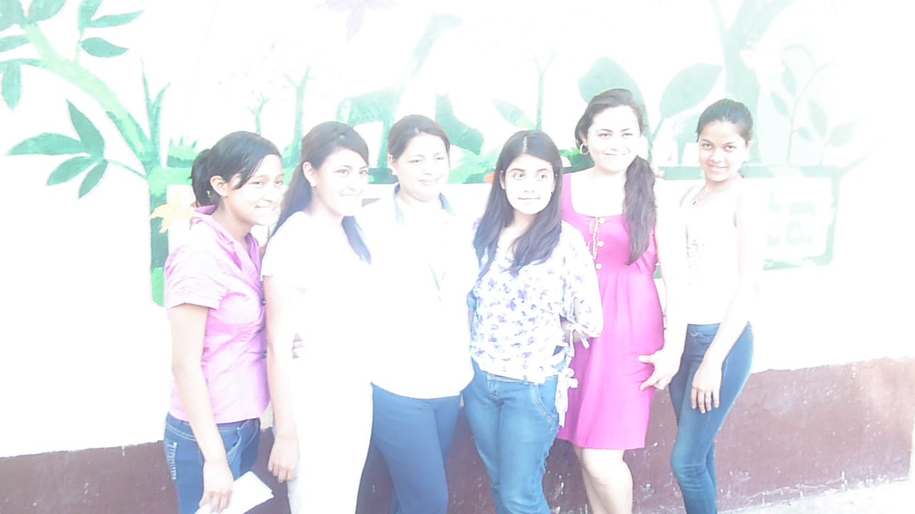
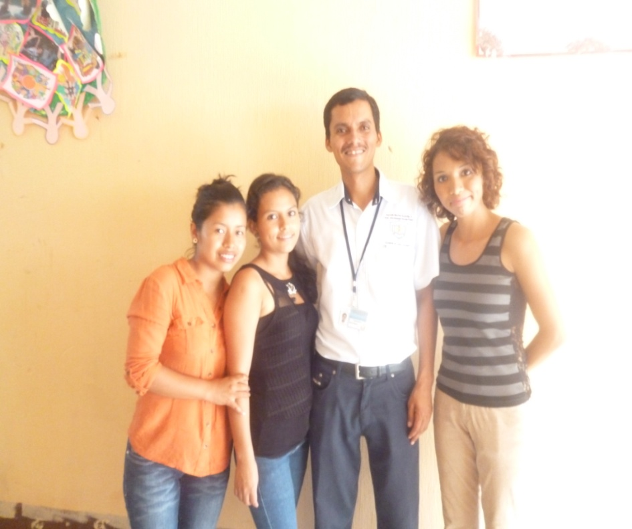
Lamentamos no poder transcribir el Acuerdo de creación del INSTITUTO MIXTO PREVOCACIONAL DEL PETEN, en virtud de que este documento histórico es enviado a la Ciudad de Cobán al trasladarse la Inspección Técnica de Educación de la Zona No. 13 a aquel lugar, llevándose consigo todo el archivo existente. En aquel entonces, el Ministerio de Educación Pública divide al país en cinco zonas, correspondiéndole a este departamento la Zona Norte con sede en aquella metrópoli altaverapacense. Siendo esta la razón de aquel movimiento que surte sus efectos el 25 de febrero de 1958. Y así como este valioso documento, muchos más se han perdido en la oscuridad del tiempo porque, según tenemos referencia, ya nada de este archivo existe. Pero antes de seguir adelante, creemos necesario y oportuno hacer mención de la valiosísima influencia del Profesor Alberto Arreaga ante las altas esferas gubernamentales, razón por la cual a él se le debe, en gran parte, que el Gobierno del extinto Coronel Carlos Castillo Armas le otorgara al referido Acuerdo el publíquese y cúmplase.

Slide 10
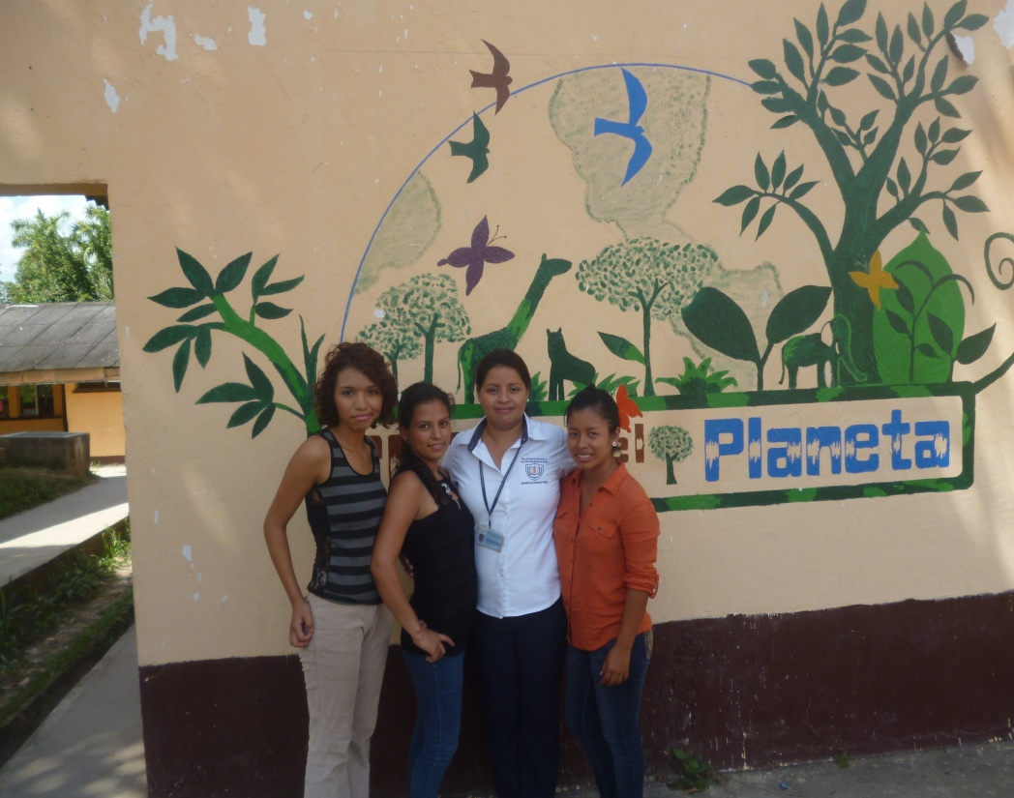
Las clases ya se encuentran en pleno desarrollo y como no se cuenta en esos momentos con ningún fondo para el sostenimiento del plantel recién inaugurado, la nueva Corporación Municipal que asume sus funciones el lo. de enero de 1956, bajo la rectoría del extinto periodista Rómulo Ozaeta Cetina, autoriza una asignación mensual mientras el Estado emite la correspondiente partida. Rómulo Ozaeta Cetina, es un atento y estrecho colaborador en los toques finales de esta lucha gestora, cualidades que le enaltecen para hacerlo figurar en la galería de los hombres que hacen realidad el sueño de una aspiración acariciado desde mucho tiempo atrás.

Slide 11

THE END

